Slide 1
আসসালামু আলাইকুম
মাল্টিমিডিয়া ক্লাসে
স্বাগতম

Slide 2
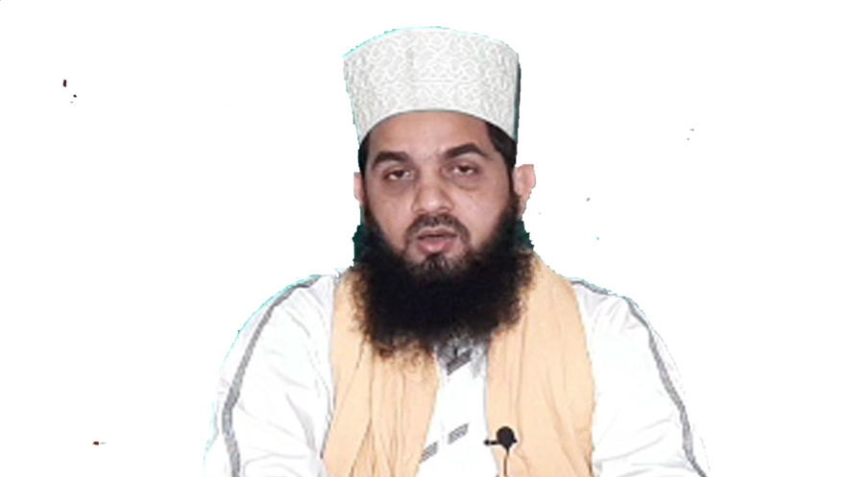
শিক্ষক পরিচিতি
মুহাম্মদ জমির হোসাইন ক্বাদেরী
প্রভাষক (আরবী):
বুড়িশ্চর জিয়াউল উলূম ফাজিল (ডিগ্রি) মাদরাসা, হাটহাজারী, চট্টগ্রাম।
মোবাইল নং- ০১৮১২৩৭৪৩৪৯

Slide 3
বিষয় পরিচিতি
শ্রেণি:
আলিম প্রথম ও দ্বিতীয় বর্ষ
বিষয়:
হাদীছ শরীফ
অধ্যায়: কিতাবুল ইলম
সময়: ৩০ মিনিট
তারিখ: ১৬ আগস্ট ২০২০খ্রি:

Slide 4
শিখনফল
এই পাঠ শেষে শিক্ষার্থীরা...
হাদীছে কুদসী ও হাদীছে নববীর পার্থক্য করতে পারবে;
ওহীর পরিচয় কি তা বলতে পারবে;
আরবী শব্দার্থ ও বিশ্লেষণ করতে পারবে;

Slide 5
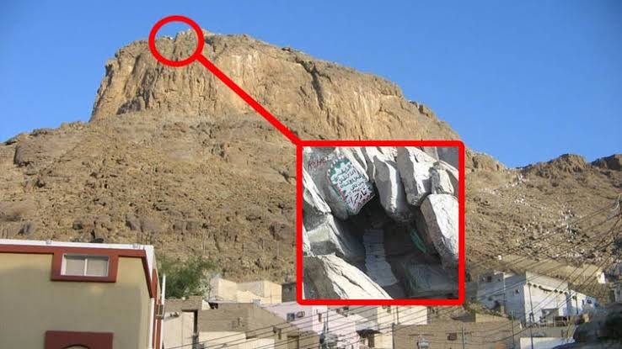
চিত্রে কী আছে?
হেরা পর্বতের গুহা, যেখানে প্রথম ওহী নাযিল হয়

Slide 6
চিত্রে কী দেখা যাচ্ছে?
জ্ঞানার্জনের মূল উৎস কিতাব বা বই

Slide 7
হাদীছের নস
عن عائشة رضي الله عنها قالت سمعت رسول الله صلى الله عليه وسلم يقول إنَّ اللَّهَ - عزَّ وجلَّ - أوحى إليَّ أنَّهُ من سلَكَ مَسلَكًا في طلبِ العلمِ سَهَّلتُ لهُ طريقَ الجنَّةِ ؛ ومن سلَبتُ كريمتيهِ أثَبتُهُ عَليهما الجنَّةَ. وفضلٌ في عِلمٍ خيرٌ مِن فضلٍ في عبادةٍ . ومِلاكُ الدِّينِ الورَعُ-رواه البيهقى فى شعب الايمان.

Slide 8
হাদীছের অনুবাদ
উম্মুল মু’মিনীন হযরত আয়েশা (রাদ্বিআল্লাহু আনহা) থেকে বর্ণিত, তিনি বলেন, আমি রাসূলুল্লাহ (সাল্লাল্লাহু আলাইহি ওয়াসাল্লাম) কে বলতে শুনেছি, তিনি বলেছেন, আল্লাহ তা’আলা আমার নিকট এই মর্মে প্রত্যাদেশ প্রেরণ করেছেন, যে ব্যক্তি জ্ঞানার্জনের জন্য কোন পথ অবলম্বন করবে, আমি তার জন্য জান্নাতের পথ সহজ করে দেব। আর আমি যে ব্যক্তির চক্ষু দু’টি ছিনিয়ে নিয়েছি তার বিনিময়ে আমি তাকে জান্নাত দান করব। বস্তুত ইবাদত বেশি হওয়ার চেয়ে দ্বীনি ইলম বেশি হওয়া শ্রেয়। আর দ্বীনের মূল হচ্ছে, তাকওয়া , আল্লাহভীতি বা পরহেযগারী। (বায়হাক্বী)

Slide 9
معانى المفردات/শব্দার্থ
مَسلَك
চলার পথ
طريق
রাস্তা
الورَعُ
আল্লাহভীতি
كريمتيهِ
তার দু’টি চোখ
مِلاكُ
মূল

Slide 10
الحديث القدسى ও الحديث النبوى এর পার্থক্যগুলো নিন্মরুপঃ
১. আল্লাহ তা’আলার যে সকল বাণী وحى غير متلو এর মাধ্যমে রাসূল সাল্লাল্লাহু আলাইহি ওয়াসাল্লাম এর পবিত্র মুখে আল্লাহর নিজস্ব ভাষায় ও মর্মে প্রকাশিত হয়েছে, তাকে বলা হয় হাদীছে কুদসী। পক্ষান্তরে যে সকল বাণী وحى غير متلو এর মাধ্যমে রাসূল সাল্লাল্লাহু আলাইহি ওয়াসাল্লাম এর নিজস্ব ভাষায় প্রকাশিত হয়েছে, তাকে বলা হয় হাদীছে নববী।
২. যে হাদীছের ভাব আল্লাহর, কিন্তু ভাষা রাসুল সাল্লাল্লাহু আলাইহি ওয়াসাল্লাম এর, তাকে হাদীছে কুদসী বলে। পক্ষন্তরে যে হাদীছের ভাব ও ভাষা উভয়ই রাসূল সাল্লাল্লাহু আলাইহি ওয়াসাল্লাম এর, তাকে হাদীছে নববী বলে।
৩. হাদীছে কুদসী শুরু হয় قال الله تعالى বা এ জাতীয় বাক্য দ্বারা। পক্ষান্তরে হাদীছে নববীর সূচনা হয় قال رسول الله صلى الله عليه وسلم বা এ জাতীয় বাক্য দ্বারা।
৪. হাদীছে কুদসীর সংখ্যা একশ বা তার চেয়ে কিছু বেশি। পক্ষান্তরে হাদীছে নববীর সংখ্যা অসংখ্য, অগণিত।

Slide 11
وحى এর পরিচয়ঃ
وحى এর আভিধানিক অর্থ, االاشارة তথা ইঙ্গিত করা, الاعلام فى الخفاء তথা গোপনে জানিয়ে দেয়া, الكتابة তথা লেখা, الالهامতথা অন্তঃকরণে ভাব সৃষ্টি করা, الارسال তথা প্রেরণ করা। যেমন, ان هو الا وحى يوحى, الرسالة তথা চিঠি। যেমন বলা হয়, هذا الرسالة من ابيك المحترم, الالقاء তথা ঢেলে দেয়া, ইত্যাদি।
পরিভাষায়, আল্লামা আহমদ আলী সাহারানপুরী (রা.) বলেন,هو كلام الله المنزل على نبى من انبيائهঅর্থাৎ, নবীদের ওপর আল্লাহর অবতারিত বাণীই ওহী।
ইবনে হাজার আসকালানী (রহ.) বলেন, الوحى هو الاعلام بالشرع
এক কথায়, হযরত জিব্রাঈল আলাইহিস সালামের মাধ্যমে যুগে যুগে নবী ও রাসূলগণের নিকট মানুষের হেদায়াতের জন্য উপদেশ সংবলিত আল্লাহর ভাষণকে ওহী বলা হয়।

Slide 12
تحقيق বা শব্দ বিশ্লেষণ করি
عز
 | صيغة
 | بحث
 | مصدر
 | باب
 | مادة
 | جنس
 | معنى
واحد مذكر غائب
اثبات فعل ماضى معروف
العزة
ضرب
ع_ز_ز
مضاعف ثلاثى
সে (একজন পুং/মহিলা) সম্মানিত হলো।

Slide 13
تحقيق বা শব্দ বিশ্লেষণ করি
اوحى
 | صيغة
 | بحث
 | مصدر
 | باب
 | مادة
 | جنس
 | معنى
واحد مذكر غائب
اثبات فعل ماضى معروف
الايحاء
افعال
و_ح_ى
لفيف مفروق
সে (একজন পুং/মহিলা) প্রত্যাদেশ পাঠিয়েছে।

Slide 14
تحقيق বা শব্দ বিশ্লেষণ করি
سلك
 | صيغة
 | بحث
 | مصدر
 | باب
 | مادة
 | جنس
 | معنى
واحد مذكر غائب
اثبات فعل ماضى معروف
السلوك
نصر
ن_ص_ر
صحيح
সে (একজন পুং/মহিলা) পথে চলেছে।

Slide 15
تحقيق বা শব্দ বিশ্লেষণ করি
سهلت
 | صيغة
 | بحث
 | مصدر
 | باب
 | مادة
 | جنس
 | معنى
واحد متكلم
اثبات فعل ماضى معروف
التفعيل
التسهيل
س_ه_ل
صحيح
আমি (একজন পুরুষ/মহিলা) সহজ করলাম।

Slide 16
تحقيق বা শব্দ বিশ্লেষণ করি
اثبت
 | صيغة
 | بحث
 | مصدر
 | باب
 | مادة
 | جنس
 | معنى
واحد متكلم
اثبات فعل مضارع معروف
الاثبات
الافعال
ث_ب_ت
صحيح
আমি (একজন পুরুষ/মহিলা) প্রতিদান দেব।

Slide 17
একক কাজ
ما معنى الوحى لغة وشرعا؟ بين.

Slide 18
দলীয় কাজ
ما الفرق بين الحديث القدسى والحديث النبوى؟

Slide 19
বাড়ীর কাজ
حقق الالفاظ التالية:
سمعت - صلى - سلم - يقول - جلَّ - أوحى - مَسلَكًا - سلَبتُ - أثَبتُهُ – خيرٌ.

Slide 20
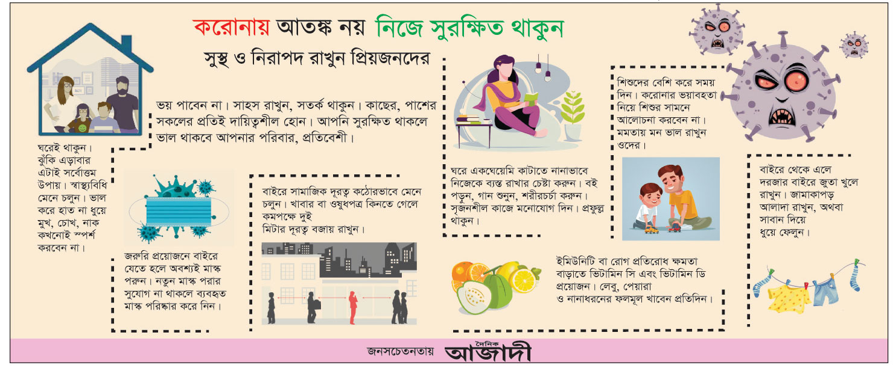
সমাপ্তি
আল্লাহ হাফেজ

